Slide 1

MATEMÁTICA E SUAS TECNOLOGIAS
Ensino Médio, 2º ano
Probabilidade de união de eventos

Slide 2

Matemática, 2º ano, Probabilidade de união de eventos
Objetivos
Identificar e conceituar fenômenos e experimentos aleatórios, espaço amostral e evento;
Desenvolver o estudo sobre a probabilidade da ocorrência de um experimento aleatório, ou seja, experiências que podem produzir resultados diferentes quando repetidos sob a mesma condição;
Tomar decisões diante de situações-problema, baseado na interpretação das informações e nos conhecimentos sobre probabilidades;
Compreender a probabilidade da união de dois eventos;
Elaborar argumentos consistentes, de diferentes naturezas, fazendo uso de conhecimentos sobre probabilidades.

Slide 3
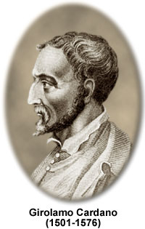
Matemática, 2º ano, Probabilidade de união de eventos
O estudo da probabilidade
Dentre os variados ramos de estudo da Matemática, a probabilidade é talvez aquela que esteja mais ligada às questões práticas. Isso porque é impossível dissociar o estudo da probabilidade de situações cotidianas como o lançamento de um dado ou uma moeda de cara ou coroa, por exemplo.
Um dos primeiros a estudar um método de cálculo da probabilidade foi o italiano Girolamo Cardano, que era médico, matemático, físico, filósofo e astrólogo.
Ele queria uma vantagem no jogo de dados, para sustentar a esposa, quando passaram por dificuldades. Essa vantagem não foi obtida trapaceando, mas estudando como funcionava algo que é aleatório (imprevisível), para ter a melhor chance de acertar no resultado.
Você pode saber mais sobre ele clicando sobre sua imagem ao lado, que abrirá um link contando sua história.
Figura 1

Slide 4
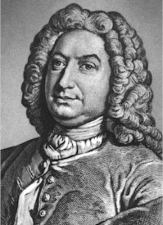
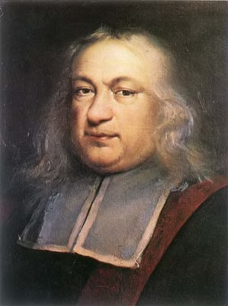
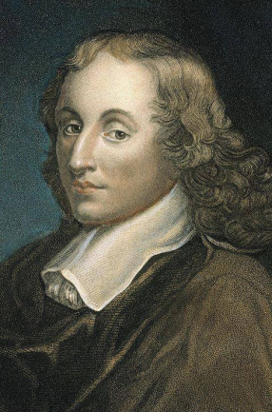
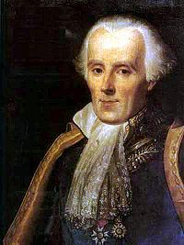
Matemática, 2º ano, Probabilidade de união de eventos
Além de Cardano, é quase obrigatório citar Daniel Bernoulli, Pierre de Fermat, Blaise Pascal e Pierre Laplace. Ao longo da história, eles desenvolveram boa parte da teoria da probabilidade e do cálculo da mesma. Clicando nas suas imagens abaixo, você abrirá links com a história de cada um deles, além das suas contribuições para outros campos do conhecimento.
A aplicação dessa área no mundo atual é grande e diversa. Os seguros de vida ou de bens, por exemplo, tornaram-se comuns devido à insegurança que vivenciamos atualmente.
O cálculo da probabilidade é aplicado a diversos esportes, à Medicina, à Genética, e até mesmo a ciências sociais como Filosofia e Direito. Daí a importância de se conhecer seus fundamentos.
Figura 2
Daniel Bernoulli
Figura 3
Pierre de Fermat
Figura 4
Blaise Pascal
Figura 5
Pierre Laplace

Slide 5
Matemática, 2º ano, Probabilidade de união de eventos
Aleatoriedade
Chama-se de experimento aleatório aquele que, mesmo repetido várias vezes, sob condições semelhantes, apresenta resultados imprevisíveis, dentre os resultados possíveis.
O ramo matemático da Teoria da Probabilidade cria, elabora e pesquisa modelos de experimentos aleatórios. Alguns exemplos desses experimentos são:
Loteria de números
Abertura de um livro ao acaso para ver o número da página
Escolha de uma aluno ao acaso para lhe perguntar quantos irmãos tem

Slide 6
Matemática, 2º ano, Probabilidade de união de eventos
Um exemplo clássico de experimento aleatório é o lançamento de um dado ou de uma moeda. No caso do dado, os resultados possíveis são os números de 1 a 6. No caso da moeda, cara ou coroa. A partir daí, podemos definir espaço amostral:
Espaço amostral (S) de um experimento aleatório é o conjunto de todos os resultados possíveis desse experimento. O espaço amostral depende do tipo de experimento.
Também podemos definir evento:
Evento (E) é todo subconjunto do espaço amostral S de um experimento aleatório. Também depende do tipo de experimento

Slide 7
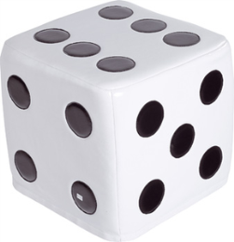
Matemática, 2º ano, Probabilidade de união de eventos
Vamos analisar alguns fenômenos aleatórios. Os dados dos experimentos são os comuns, de 6 faces.
Lançamento de um dado e registro do resultado
Conjunto de todos os resultados possíveis: {1, 2, 3, 4, 5, 6}
Um dos subconjuntos dele é {1, 3, 5}, que pode ser identificado por “ocorrer número ímpar no lançamento de um dado”.
espaço amostral: S = {1, 2, 3, 4, 5, 6}
evento E: “ocorrer número ímpar no lançamento de um dado” → A = {1, 3, 5}
Figura 6

Slide 8

Matemática, 2º ano, Probabilidade de união de eventos
Registrar o número de peças defeituosas fabricadas por uma máquina num dia. Determinar os eventos “número de peças defeituosas num dia é 8” e “número de peças defeituosas num dia é maior que 5”
espaço amostral: S = {0, 1, 2, 3, ..., n}, onde n representa todas as peças fabricadas num dia.
evento E₁: “número de peças defeituosas num dia é 8” A = {8}
evento E₂: “número de peças defeituosas num dia é maior que 5” → B = {6, 7, 8, ..., n}
Figura 7

Slide 9
Matemática, 2º ano, Probabilidade de união de eventos
As situações apresentadas permitem trabalhar alguns conceitos.
No exemplo do dado, se o evento fosse, por exemplo, “sair um número maior que 0” o evento seria {1, 2, 3, 4, 5, 6}. Ou seja, E = S. Quando isso ocorre, chamamos E de evento certo.
Do mesmo modo, se tivéssemos o evento “sair um número maior que 7”, nosso conjunto evento E estaria vazio. Ou seja, E = ∅. Quando isso ocorre chamamos E de evento impossível.
No exemplo das peças, o conjunto E₁ do evento “número de peças defeituosas num dia é 8” corresponde a {8}. Quando o conjunto E é unitário o chamamos de evento simples.

Slide 10
Matemática, 2º ano, Probabilidade de união de eventos
Cálculo de probabilidades
Quando se lança um dado perfeito, não-viciado, não há razão para que um dos números saia mais facilmente que outro. Todos têm a mesma probabilidade de sair na face superior.
Admitiremos daqui pra frente que as chances de eventos simples ocorrerem em um espaço amostral S sejam iguais. Chamaremos S de espaço de eventos equiprováveis, para que possamos definir a probabilidade de um evento em S.

Slide 11
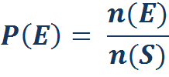
Matemática, 2º ano, Probabilidade de união de eventos
Seja um evento E de espaço amostral finito S (não vazio). A probabilidade de ocorrer o evento E é a razão entre o número de elementos de E e o número de elementos de S.
Indicando por:
n(E) o número de elementos de E
n(S) o número de elementos de S
P(E) a probabilidade de ocorrer E
Temos:
P(E) possui um intervalo fixo: 0 ≤ P(E) ≤ 1. Quando P(E) = 0, o evento é impossível. Quando P(E) = 1, o evento é certo.

Slide 12

Matemática, 2º ano, Probabilidade de união de eventos
Vamos calcular a probabilidade de ocorrência dos experimentos aleatórios citados anteriormente.
Lançamento de um dado e registro do resultado
espaço amostral: S = {1, 2, 3, 4, 5, 6}
evento E: “ocorrer número ímpar no lançamento de um dado” → A = {1, 3, 5}

Slide 13

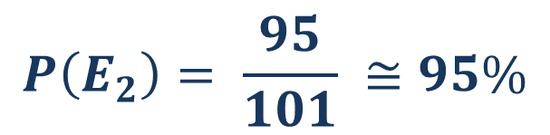
Matemática, 2º ano, Probabilidade de união de eventos
Registrar o número de peças defeituosas fabricadas por uma máquina num dia, e agora sabemos que foram fabricadas 100 peças.
espaço amostral: “todas os números possíveis de peças defeituosas” S = {0, 1, 2, 3, ..., 100}
evento E₁: “número de peças defeituosas num dia é 8” A = {8}
evento E₂: “número de peças defeituosas num dia é maior que 5” → B = {6, 7, 8, ..., 100}

Slide 14
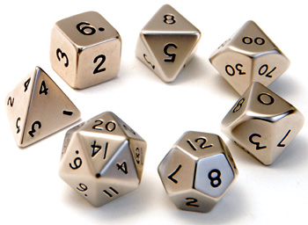
Matemática, 2º ano, Probabilidade de união de eventos
Vamos refletir
Os jogos de tabuleiros chamados de RPG possuem dados bem diferentes, como na figura ao lado. Um tem 4 faces, outro 8, outro 12 e até mesmo um de 20 faces!
Você consegue pensar nos espaços amostrais, e alguns eventos possíveis, usando esses dados diferentes?
Tente calcular, por exemplo, a probabilidade de obter um número ímpar num dado de 8 faces.
E qual a probabilidade de obter um número primo, num dado de 20 faces?
Figura 8

Slide 15
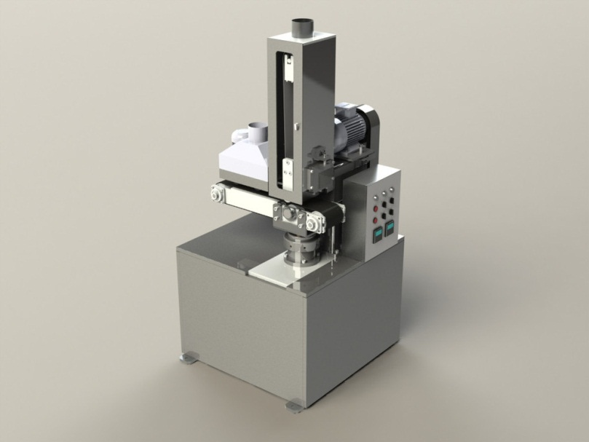
Matemática, 2º ano, Probabilidade de união de eventos
Vamos refletir
Se uma máquina vai ficando cada vez mais velha, a probabilidade dela produzir peças defeituosas aumenta ou diminui?
Imagine que uma máquina tenha uma probabilidade de 50% de produzir peças defeituosas. Essa máquina é boa ou ruim? (Leve em conta que as chances de tirar uma cara num jogo de cara ou coroa também são de 50%)
Figura 9

Slide 16
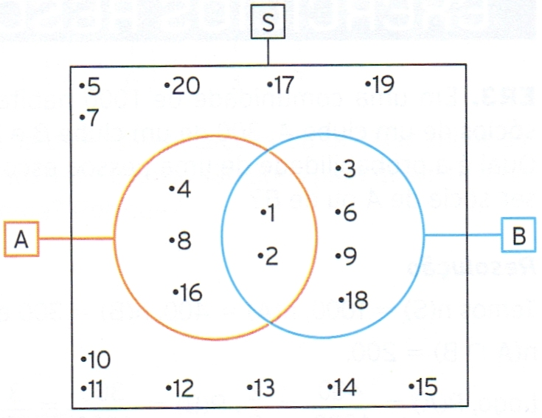
Matemática, 2º ano, Probabilidade de união de eventos
Probabilidade de união de eventos
Vamos retirar uma bola de uma urna que contém 20 bolas numeradas de 1 a 20 e considerar os eventos A - “obtenção de divisor de 16” e B - “obtenção de divisor de 18”. Temos então:
S = {1, 2, 3, ..., 20}
n(S) = 20
A = {1, 2, 4, 8, 16} , n(A) = 5
B = {1, 2, 3, 6, 9, 18}, n(B) = 6

Slide 17
Matemática, 2º ano, Probabilidade de união de eventos
Note que existem elementos que satisfazem:
apenas o evento A: 4, 8, 16
apenas o evento B: 3, 6, 9, 18
o evento A e o evento B: 1, 2
o evento A ou o evento B: 4, 8, 16, 3, 6, 9, 18, 1, 2
Sabemos que {1, 2} = A ⋂ B e {4, 8, 16, 3, 6, 9, 18, 1, 2} = A ⋃ B. Podemos então dizer que:
a ocorrência do evento A e do evento B é dada por A ⋂ B
a ocorrência do evento A ou do evento B é dada por A ⋃ B

Slide 18
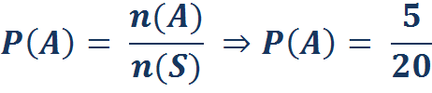
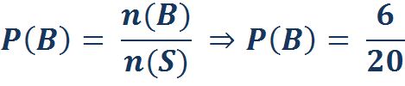
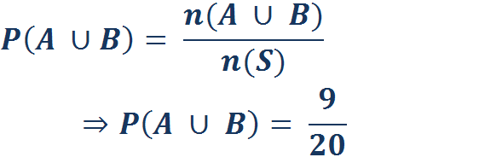
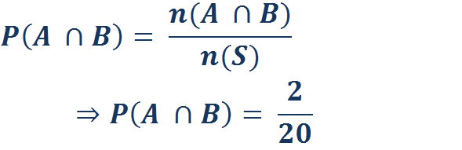
Matemática, 2º ano, Probabilidade de união de eventos
Vamos calcular P(A), P(B), P(A ⋂ B), P(A ⋃ B):
Esses resultados mostram que P(A ⋃ B) = P(A) + P(B) – P(A ⋂ B).

Slide 19

Matemática, 2º ano, Probabilidade de união de eventos
Vamos demonstrar essa relação. Em quaisquer que sejam os eventos A e B de um espaço amostral S finito e não vazio, vale a igualdade:
Dividindo os membros dessa relação por n(S), obtemos:
P(A ⋃ B) = P(A) + P(B) – P(A ⋂ B)

Slide 20
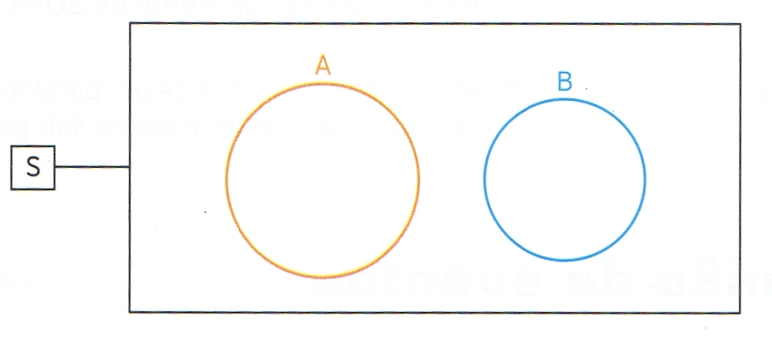
Matemática, 2º ano, Probabilidade de união de eventos
Se A e B são conjuntos disjuntos, isto é, A ⋂ B = ∅, os eventos A e B são ditos mutuamente exclusivos.
Nesse caso, como n(A ⋂ B) = 0 e P(A ⋂ B) = 0, vem P(A ⋃ B) = P(A) + P(B).

Slide 21
Matemática, 2º ano, Probabilidade de união de eventos
Aplicação
Para preencher as vagas de trabalho em uma indústria, 120 pessoas participaram do processo seletivo. A tabela a seguir mostra a distribuição dos candidatos por gênero e escolaridade.
Um candidato do grupo é escolhido ao acaso. Qual é a probabilidade de que ele seja:
mulher ou tenha ensino superior?
homem ou tenha só o ensino médio?
 | Homens (H) | Mulheres (M) | Total
Ensino Médio (EM) | 18 | 27 | 45
Ensino Superior (ES) | 22 | 53 | 75
Total | 40 | 80 | 120

Slide 22



Matemática, 2º ano, Probabilidade de união de eventos
Resolução:
mulher ou tenha ensino superior
Vamos aplicar a fórmula de cálculo da probabilidade da união de dois eventos.

Slide 23



Matemática, 2º ano, Probabilidade de união de eventos
b) homem ou tenha só o ensino médio
Vamos novamente aplicar a fórmula de cálculo da probabilidade da união de dois eventos.

Slide 24
Matemática, 2º ano, Probabilidade de união de eventos
Para apresentar um trabalho, um professor sorteará um aluno, entre os 30 da turma, escolhido de acordo com o número da chamada. Qual é a probabilidade de o número do aluno escolhido ser:
primo ou maior que 10?
múltiplo de 7 ou de 5?
quadrado perfeito ou divisor de 36?

Slide 25


Matemática, 2º ano, Probabilidade de união de eventos
Resolução:
primo ou maior que 10

Slide 26



Matemática, 2º ano, Probabilidade de união de eventos
b) múltiplo de 7 ou de 5

Slide 27



Matemática, 2º ano, Probabilidade de união de eventos
c) quadrado perfeito ou divisor de 36

Slide 28
Matemática, 2º ano, Probabilidade de união de eventos
Atividades Extra
Lista de Exercícios de Probabilidade:
http://www.matematicadidatica.com.br/ProbabilidadeExercicios.aspx
http://www.matematiques.com.br/conteudo.php?id=326
Vídeo-aulas de reforço na Academia Khan, em português, totalmente gratuito. Os vídeos ajudam a entender melhor o conteúdo e você pode assistir quantas vezes quiser:
https://pt.khanacademy.org/math/probability

Slide 29
Matemática, 2º ano, Probabilidade de união de eventos
Referências Bibliográficas
MLODINOW, Leonard O andar do bêbado: como o acaso determina nossas vidas. tradução Diego Alfaro – Rio de Janeiro: Zahar, 2009
DANTE, Luiz Roberto. Matemática: contexto e aplicações - Volume 2. 1. ed. - São Paulo: Ática, 2010.
SMOLE, Kátia Stocco & DINIZ, Maria Ignez Matemática: Ensino Médio, Vol. 2. 7. ed. Saraiva: 2010.
SILVA, Claudio Xavier da & BARRETO, Benigno Matemática aula por aula – 2ª série. 2 ed. renov. São Paulo: FTD, 2005

Slide 30
Matemática, 2º ano, Probabilidade de união de eventos
Referências de Imagens
Número da figura: | Retirado de: | Acessado em:
1 | http://micro.magnet.fsu.edu/optics/timeline/people/antiqueimages/cardano.jpg | 20/07/2015
2 | http://www.about.ch/various/famous-swiss/bernoulli_johann.jpg | 20/07/2015
3 | https://upload.wikimedia.org/wikipedia/commons/f/f3/Pierre_de_Fermat.jpg | 20/07/2015
4 | http://cdn2.hubspot.net/hub/88935/file-1066689458-jpg/images/blaise-pascal.jpg | 20/07/2015
5 | https://upload.wikimedia.org/wikipedia/commons/thumb/e/e3/Pierre-Simon_Laplace.jpg/200px-Pierre-Simon_Laplace.jpg | 20/07/2015
6 | http://www.clker.com/cliparts/5/7/0/6/1340813749627696469dado-md.png | 21/07/2015
7 | http://2.bp.blogspot.com/_UPPcdbHqQxw/TMt8cYsltQI/AAAAAAAAASA/ei9WAEpk2pI/s320/2.jpg | 21/07/2015
8 | http://bzorch.ca/pics/dice.jpg | 21/07/2015
9 | http://g02.a.alicdn.com/kf/HTB1EIPGHVXXXXcNXpXXq6xXFXXXm/Non-standard-automation-equipment-specializing-in-3D-font-b-mechanical-b-font-design-font-b-drawings.jpg | 21/07/2015

